Slide 1


PYTHON 101:
Ders 2 : Karar Yapıları ve Döngüler

Slide 2






Dersin İçeriği
  Kullanıcıdan veri alma (input)
  Koşullu ifadeler (if, else,elif)
  Koşullu ifadelerin Örnekleri
  Döngüler ( for, while)
  Döngülerin örnekleri
  Küçük bir uygulama

Slide 3

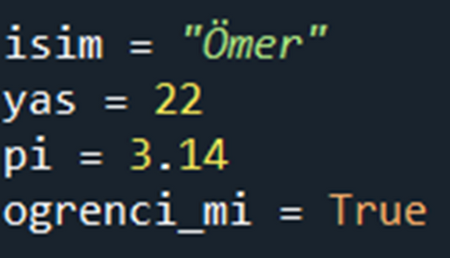

HATIRLAYALIM
Değişken Tanımı ve Kullanımı:
Bir değeri saklayan sembollerdir. Python’da değişken tanımlamak için doğrudan isim ve değeri kullanabiliriz.
Veri Türleri:
String (Metin): "Merhaba"
Integer (Tam sayı): 5
Float (Ondalık): 3.14
Boolean (Mantıksal): True veya False

Slide 4
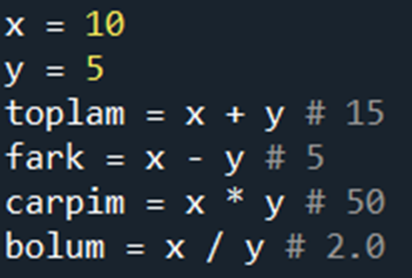
HATIRLAYALIM
Basit Matematiksel İşlemler
•Python’da matematiksel işlemler oldukça basittir. Aşağıdaki gibi temel işlemleri yapabilirsiniz:

Slide 5




Bir programı daha etkileşimli hale getirmek için kullanıcıdan veri almak gerekir.
İnput komutu kullanıcının verdiği bilgiyi işlemeden önce string olarak alır, ancak gerekli olduğunda sayıya dönüştürülmesi gerekir.
Kullanıcıdan Veri Alma
(input)

Slide 6



İNPUT KULLANIMI
  Kullanıcıdan bir girdi bekler.
  Girdiği değeri değişkene atar.
  Konsola yazılan metin, kullanıcıya bir bilgi mesajı olarak görünür.
  İnput() fonksiyonu her zaman string döndürdüğünden, eğer kullanıcıdan bir sayı almak istiyorsanız, bu değeri dönüştürmeniz gerekir.
  int() fonksiyonu ile string'den sayıya dönüştürüyor.
.

Slide 7


SIRA SİZDE!
Kullanıcıdan float türünde bir veri alan programı yazınız.

Slide 8
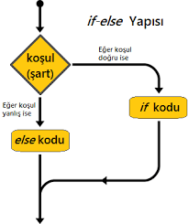
Bir programın, belirli bir koşul doğru olduğunda farklı, yanlış olduğunda farklı işlemler yapmasını istiyorsanız koşullu ifadeleri kullanabilirsiniz.
KOŞULLU
İFADELER
Python’da koşullu ifadeler if, elif ve else anahtar kelimeleri ile yazılır.

Slide 9

IF BLOĞU
Bilgisayar programları, kararlar alarak belirli işlemleri yapabilir. Eğer bir durum doğruysa, bilgisayar bir eylem yapar. Eğer o durum yanlışsa, farklı bir eylem yapar ya da hiçbir şey yapmaz. İşte bu mantığı programlamada if yapısı ile uygularız.
  If bloğu, bir koşulun doğru olup olmadığını kontrol eder.
  Eğer koşul doğruysa, if bloğu çalışır ve belirtilen işlemler yapılır.
  Eğer koşul yanlışsa, if bloğu atlanır.

Slide 10




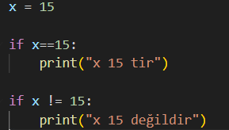

IF nasıl kullanılır?
Koşul: Doğru ya da yanlış olabilecek bir ifadedir. Örneğin, x 15 e eşit mi?
if: Bu anahtar kelime Python'a "eğer bu koşul doğruysa" demek anlamına gelir.
NOT: if bloğunu açarken koşulun sonuna ( : )koymayı unutmayın
Yapılacak komut: Eğer koşul doğruysa, yapılacak işlemler bu blokta yazılır. Konsola X 15 tir yazdıracaktır.

Slide 11
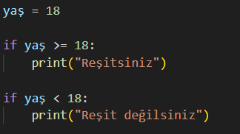
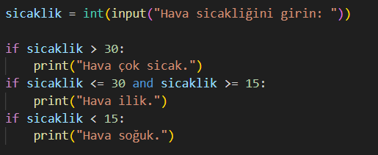

İF ÖRNEKLERİ
.

Slide 12
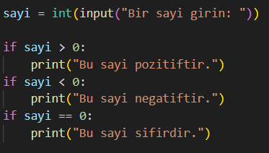
SIRA SİZDE!
Kullanıcıdan alınan bir sayının pozitif mi negatif mi olduğunu bulan bir kod yazınız.
.

Slide 13
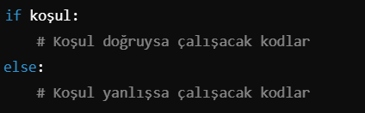

ELSE BLOĞU
Else bloğu, if ile birlikte kullanıldığında, bir koşulun yanlış olduğu durumda çalışacak kodları yazmamıza olanak sağlar. Yani, if bloğundaki koşul doğru değilse, else bloğundaki kod çalıştırılır. Else yapısı bir yedek plan gibidir; if koşulu çalışmazsa devreye girer.
  If: Bir koşul kontrol edilir. Bu koşul doğruysa, if bloğundaki kod çalışır.
  Else: If bloğundaki koşul yanlışsa, else bloğundaki kod çalışır.

Slide 14
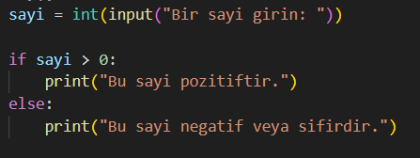
ELSE BLOĞU
If bloğu: Girilen sayının 0'dan büyük olup olmadığını kontrol eder. Eğer sayı pozitifse, "Bu sayı pozitiftir." mesajı ekrana yazdırılır.
Else bloğu: If bloğundaki koşul yanlışsa , else bloğundaki kod çalışır ve "Bu sayı negatif veya sıfırdır." mesajı yazdırılır.

Slide 15


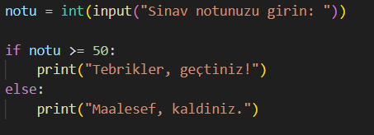
ELSE ÖRNEKLERİ
.

Slide 16
ELİF BLOĞU
Elif "else if" (aksi takdirde eğer) anlamına gelir ve birden fazla koşulun kontrol edilmesini sağlar.
Bir programda birden fazla durumu kontrol etmeniz gerektiğinde, tek bir if bloğuyla sınırlı kalmazsınız; elif ile farklı durumlar ekleyebilirsiniz.
Neden elif Kullanıyoruz?
  elif, programımızda birden fazla durumu kontrol etmemizi sağlar.
  Birden fazla koşul arasında seçim yapmamıza olanak tanır.

Slide 17
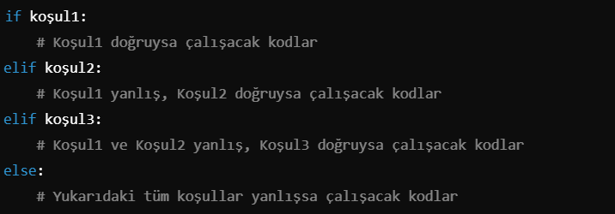
ELİF BLOĞU
if: İlk koşul doğruysa çalışır.
elif: İlk koşul yanlışsa ve elif'in belirttiği koşul doğruysa çalışır.
else: Yukarıdaki tüm koşullar yanlışsa çalışır.

Slide 18
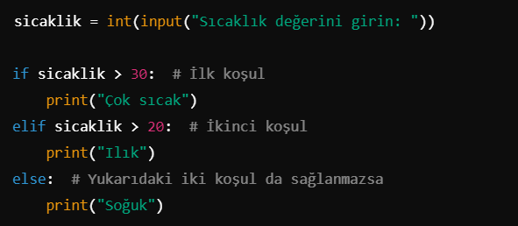
ELİF BLOĞU ÖRNEKLERİ

Slide 19
SIRA SİZDE!
Kullanıcıdan aldığınız nota göre harf sistemindaki karşılığını veren programı yazınız.
1. İlk if koşulu: Eğer not değeri 90 veya daha büyükse A
2. İlk elif koşulu: not değeri 80 ile 89 arasında ise, B
3.İkinci elif koşulu: Eğer not değeri 70 ile 79 arasında ise C
4.Üçüncü elif koşulu: Eğer not değeri 60 ile 69 arasında ise, D" yazdırılır.
5.Else bloğu: Eğer hiçbir koşul sağlanmazsa, yani not değeri 60’tan düşükse, "Harf notu: F" yazdırılır.
.

Slide 20
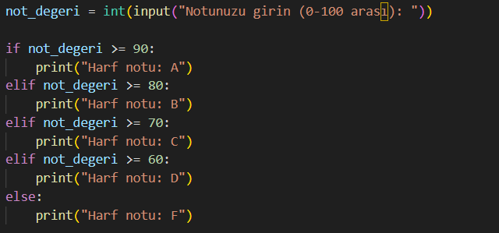
SIRA SİZDE!
.

Slide 21
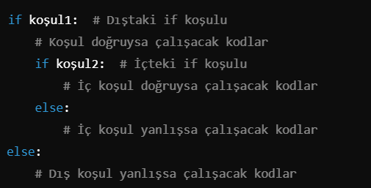
İÇ İÇE İF BLOĞU
  Ana Koşul: Dıştaki if bloğu, belirli bir koşulu kontrol eder. Eğer bu koşul doğruysa, içteki if bloğu çalıştırılır.
  İç Koşul: Dıştaki koşul doğruysa, içteki if bloğu içinde yeni bir koşul kontrol edilir. Bu, daha ayrıntılı bir karar verme süreci sağlar.
  Koşul Hiyerarşisi: İç içe if yapıları, karmaşık karar ağaçları oluşturmanıza yardımcı olur. Bir koşulun sonuçlarına bağlı olarak başka koşullar kontrol edilebilir.

Slide 22
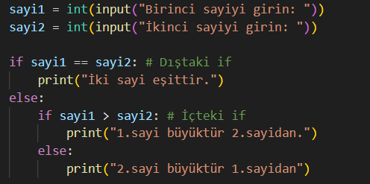
İÇ İÇE İF ÖRNEKLERİ

Slide 23
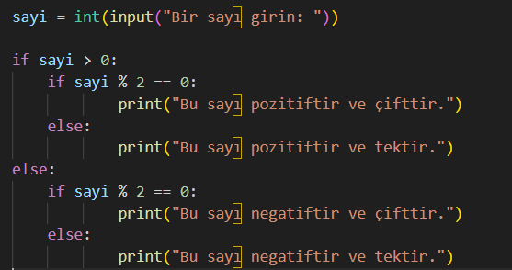
SIRA SİZDE!
Kullanıcıdan bir sayı alarak tek mi yoksa çift mi pozitif mi negatif mi olduğunu bulan bir program yazın.
.

Slide 24
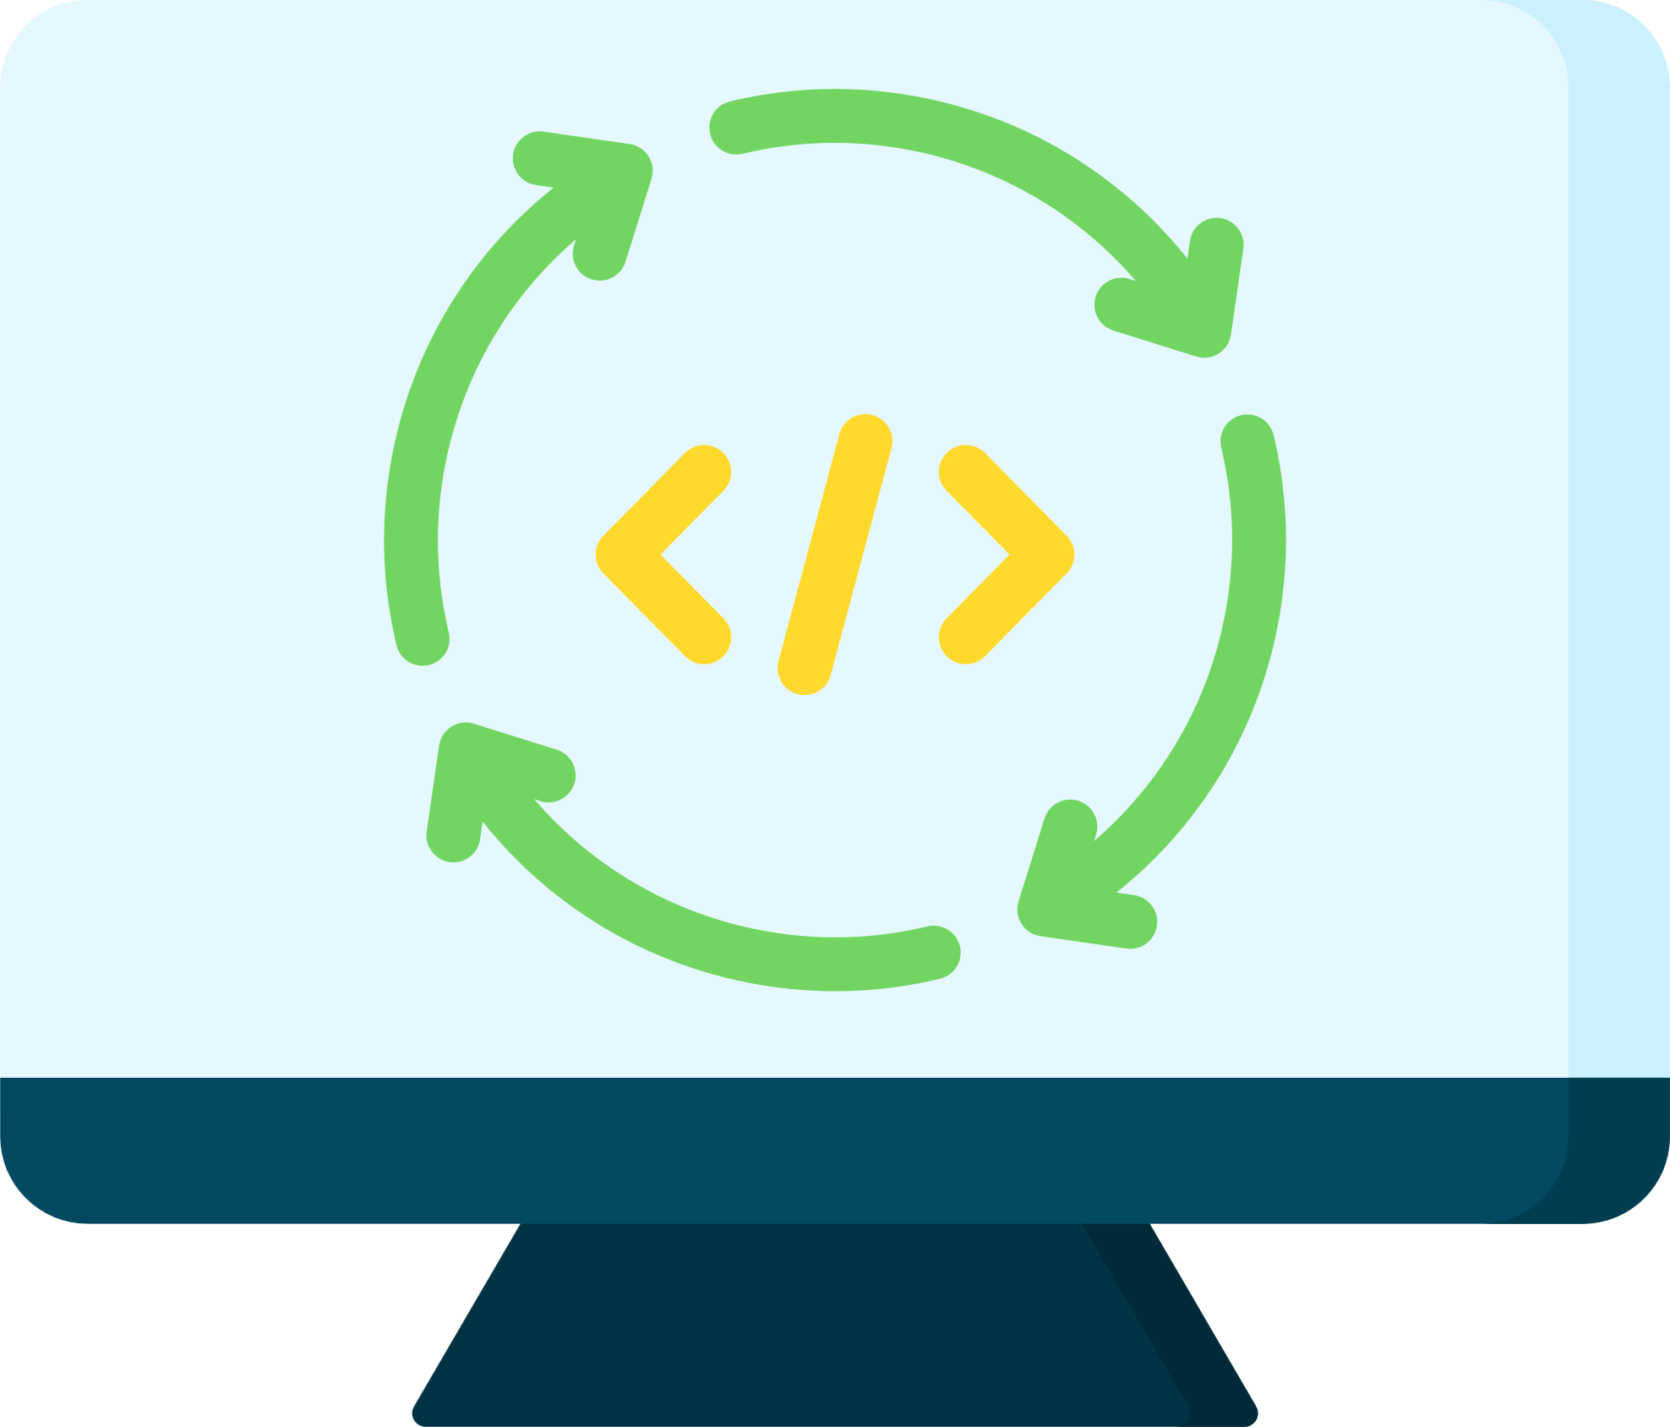
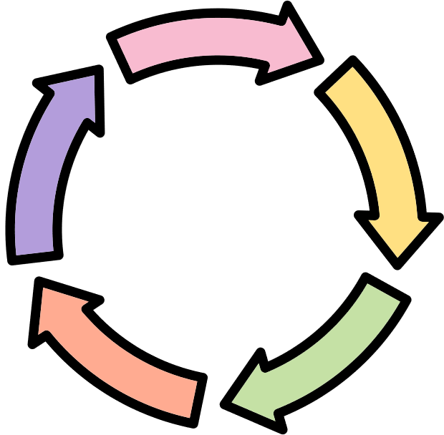
Döngüler (loops), belirli bir koşul sağlandığı sürece bir dizi işlemi tekrar tekrar yapmaya yarayan programlama yapılarıdır.
DÖNGÜLER
Döngüler, bir kod bloğunun birden fazla kez çalıştırılması gerektiğinde oldukça kullanışlıdır. Bu, özellikle aynı işlemi birden fazla kez yapmanız gereken durumlarda, kodunuzu daha kısa ve daha okunabilir hale getirir.

Slide 25
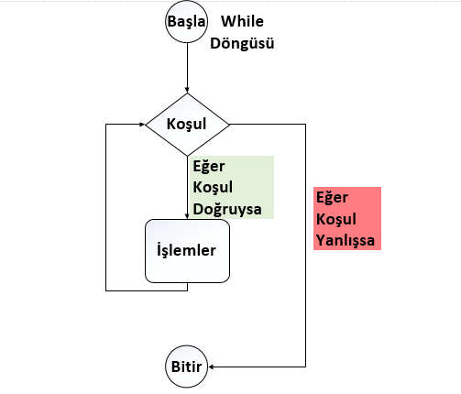
DÖNGÜLER
Döngü Kontrolü: Döngülerin belirli bir koşul ile kontrol edilmesi önemlidir. Sonsuz döngülerden kaçınmak için, döngü koşullarını dikkatlice tanımlamak gerekir.
Döngü İçi Kontrol: Döngü içerisinde belirli koşullar kullanarak, döngüyü kontrol etmek ve gerektiğinde sonlandırmak için break ve continue anahtar kelimeleri kullanılabilir.

Slide 26


FOR DÖNGÜSÜ
Belirli bir sayıda tekrarlanacak işlemleri yapmak için kullanılan bir döngü türüdür.
Genellikle bir dizideki (list, tuple, set) elemanları döngü ile işlemek amacıyla kullanılır.
For döngüsü, özellikle belirli bir aralıkta sayılarla çalışırken veya bir koleksiyondaki her bir öğeyi işlemekte oldukça etkilidir.

Slide 27
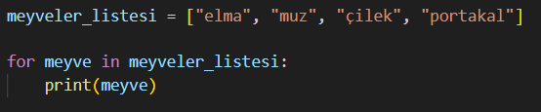


FOR DÖNGÜSÜ
for: Belirli bir sayı veya liste üzerinden tekrar eden döngüyü belirtir.
koleksiyon: Üzerinde döngü yapılacak olan veri yapısıdır. Bu bir liste, tuple, set veya string olabilir.Bu örnekteki liste gibi
eleman: Her döngü iterasyonunda koleksiyonun bir elemanını temsil eder. Bu örnekteki meyve gibi

Slide 28





FOR DÖNGÜSÜ ÖRNEKLERİ

Slide 29
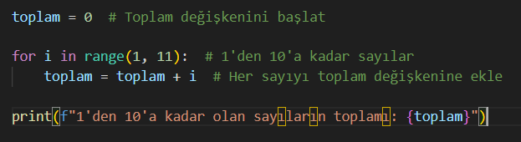
SIRA SİZDE!
1'den 10'a kadar sayıların toplamını for ile hesaplayan bir Python programı yazın.

Slide 30

WHİLE DÖNGÜSÜ
Belirli bir koşul doğru olduğu sürece kod bloğunu tekrarlamak için kullanılan bir döngü yapısıdır.
Koşul yanlış olduğunda döngü sona erer.
While döngüsü, koşulun sağlanıp sağlanmadığını kontrol ederek çalıştığı için, koşulun ne zaman sona ereceğini bilmediğimiz durumlarda tercih edilir.

Slide 31
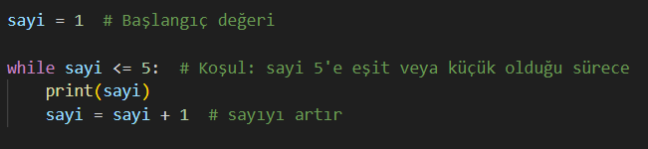
WHİLE DÖNGÜSÜ
While: Koşul Kontrolü yapar. while döngüsü, devamındaki değerin sağlanıp sağlanmadığına bakar ve sağlandığı sürece psrogramı devam ettirir.
Kod Bloğu: Koşul doğru olduğunda sayi değişkeninin mevcut değeri ekrana yazdırılır ve sayi bir artırılır.

Slide 32
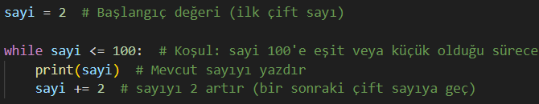
WHİLE ÖRNEKLERİ

Slide 33
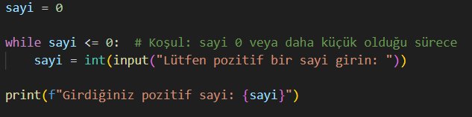
SIRA SİZDE!
Kullanıcıdan pozitif bir sayı alana kadar döngüyü devam ettiren ve doğru bir sayı alındığında ekrana yazdıran programı yazınız.

Slide 34
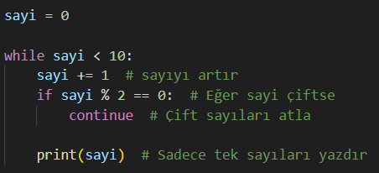

CONTİNUE KULLANIMI
Continue, döngüdeki o anki iterasyonu atlayarak bir sonraki iterasyona geçmenizi sağlar.
Continue kullanıldığında, döngüdeki geri kalan kodlar atlanır ve kontrol döngünün başına geri döner.

Slide 35
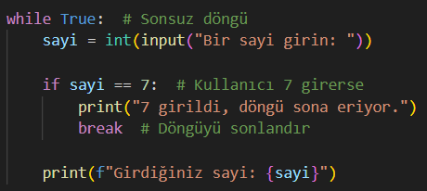
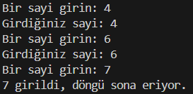
BREAK KULLANIMI
Döngüyü tamamen sona erdirir
Koşul sağlandığında, döngüden çıkmanızı sağlar. Break ,döngü içindeki herhangi bir yerden çağrılabilir ve döngünün kontrolünü hemen dışarı çıkarır.

Slide 36
BASİT UYGULAMALAR
1.Kullanıcıdan bir kelime alın ve bu kelimenin her harfini ayrı ayrı yazdıran bir döngü oluşturun.
2. Döngüleri kullanarak faktöriyel hesaplayan bir program yazınız.
3.Random ile basit bir sayı tahmin oyunu tasarlayınız.

Slide 37
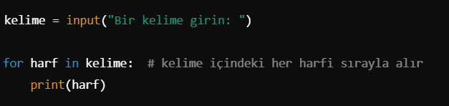
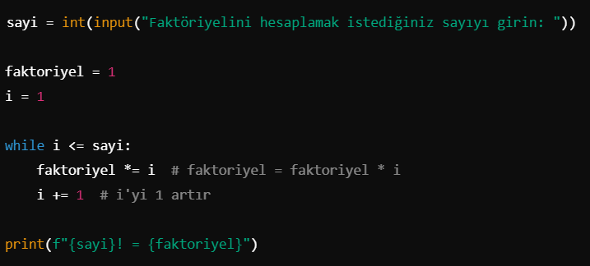
CEVAPLAR

Slide 38
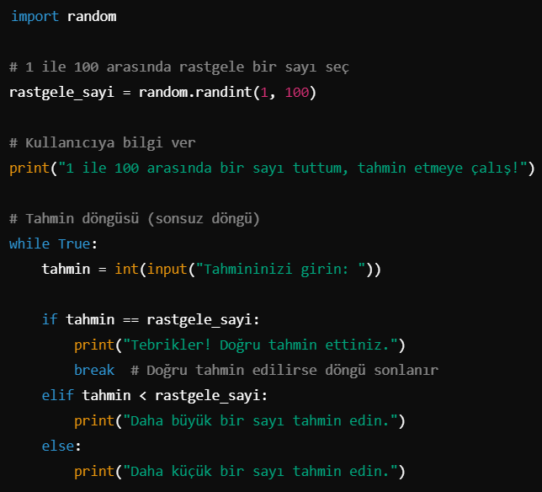

Slide 39

Teşekkürler

